Slide 1

SISTEMAS DE INFORMAÇÃO

Slide 2
Análise, Projeto e Implementação de Sistemas

Slide 3
SCM – Sistema de Controle de Materiais
A Empresa XPTO SA necessita de um software para realizar controle de entradas/saídas e localização de materiais da empresa.
O sistema deverá possibilitar o cadastro de funcionários, onde permitira a manutenção dos cadastro realizados. Também possibilitará que o usuário ao esquecer a senha possa recupera através de um email.
O sistema deverá permitir a inclusão manual de materiais pelo almoxarife e a atualização do estoque após o recebimento de tudo o que foi pedido ao fornecedor.
O almoxarife poderá atender todas requisição mediante a aprovação do gestor que liberará a requisição para o status de aprovado.

Slide 4
SCM – Sistema de Controle de Materiais
Usuário poderá realizar a requisição de materiais que será sujeita a aprovação do gestor, caso seja aprovado o sistema registrará o pedido e vinculará a matricula do usuário e o gestor que realizou a aprovou.
O sistema permitirá que o gestor monitore o estoque ativo mediante a relatório de estoque ativo.
O sistema deverá permitir que o gestor realize inventario do estoque ativo, para que possa garantir a acuracidade no estoque. Todas as alterações deverão ser guardadas em log para futuras auditorias.
O sistema deverá gerar um relatório que permita o gestor acompanhar a toda a entrada e saída dos materiais e de todos os materiais solicitados durante o mês.

Slide 5
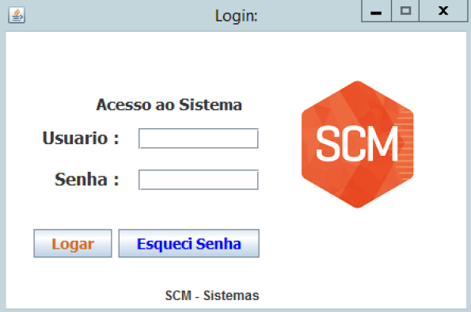
SCM – Sistema de Controle de Materiais Protótipo
Tela 1:
Login
Esqueci Senha

Slide 6
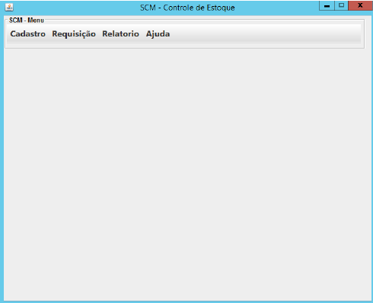
SCM – Sistema de Controle de Materiais Protótipo
Tela 2:
Menu

Slide 7
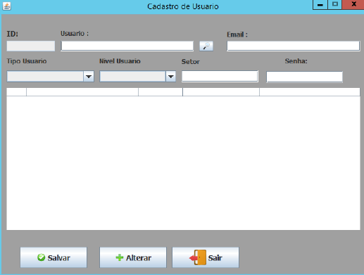
SCM – Sistema de Controle de Materiais Protótipo
Tela 3:
Cadastro de Usuário

Slide 8
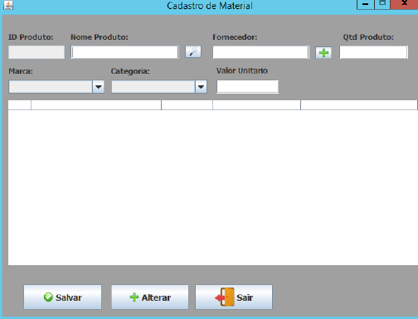
SCM – Sistema de Controle de Materiais Protótipo
Tela 4:
Cadastro de Material

Slide 9
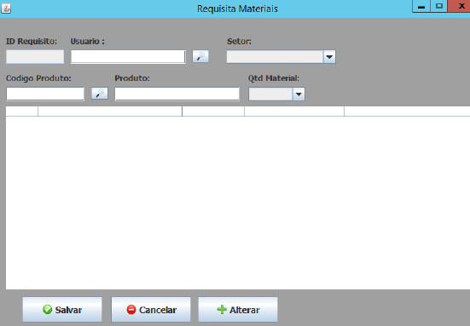
SCM – Sistema de Controle de Materiais Protótipo
Tela 5:
Requisição de Materiais

Slide 10
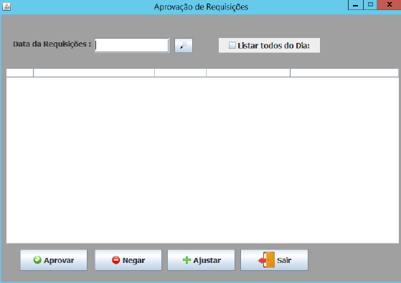
SCM – Sistema de Controle de Materiais Protótipo
Tela 6:
Aprovação de
Requisições

Slide 11
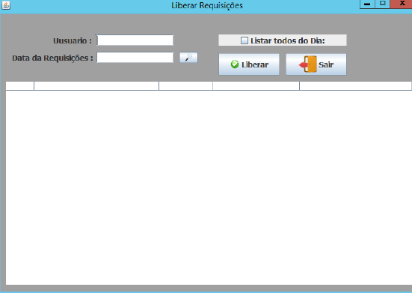
SCM – Sistema de Controle de Materiais Protótipo
Tela 7:
Liberar Requisições

Slide 12
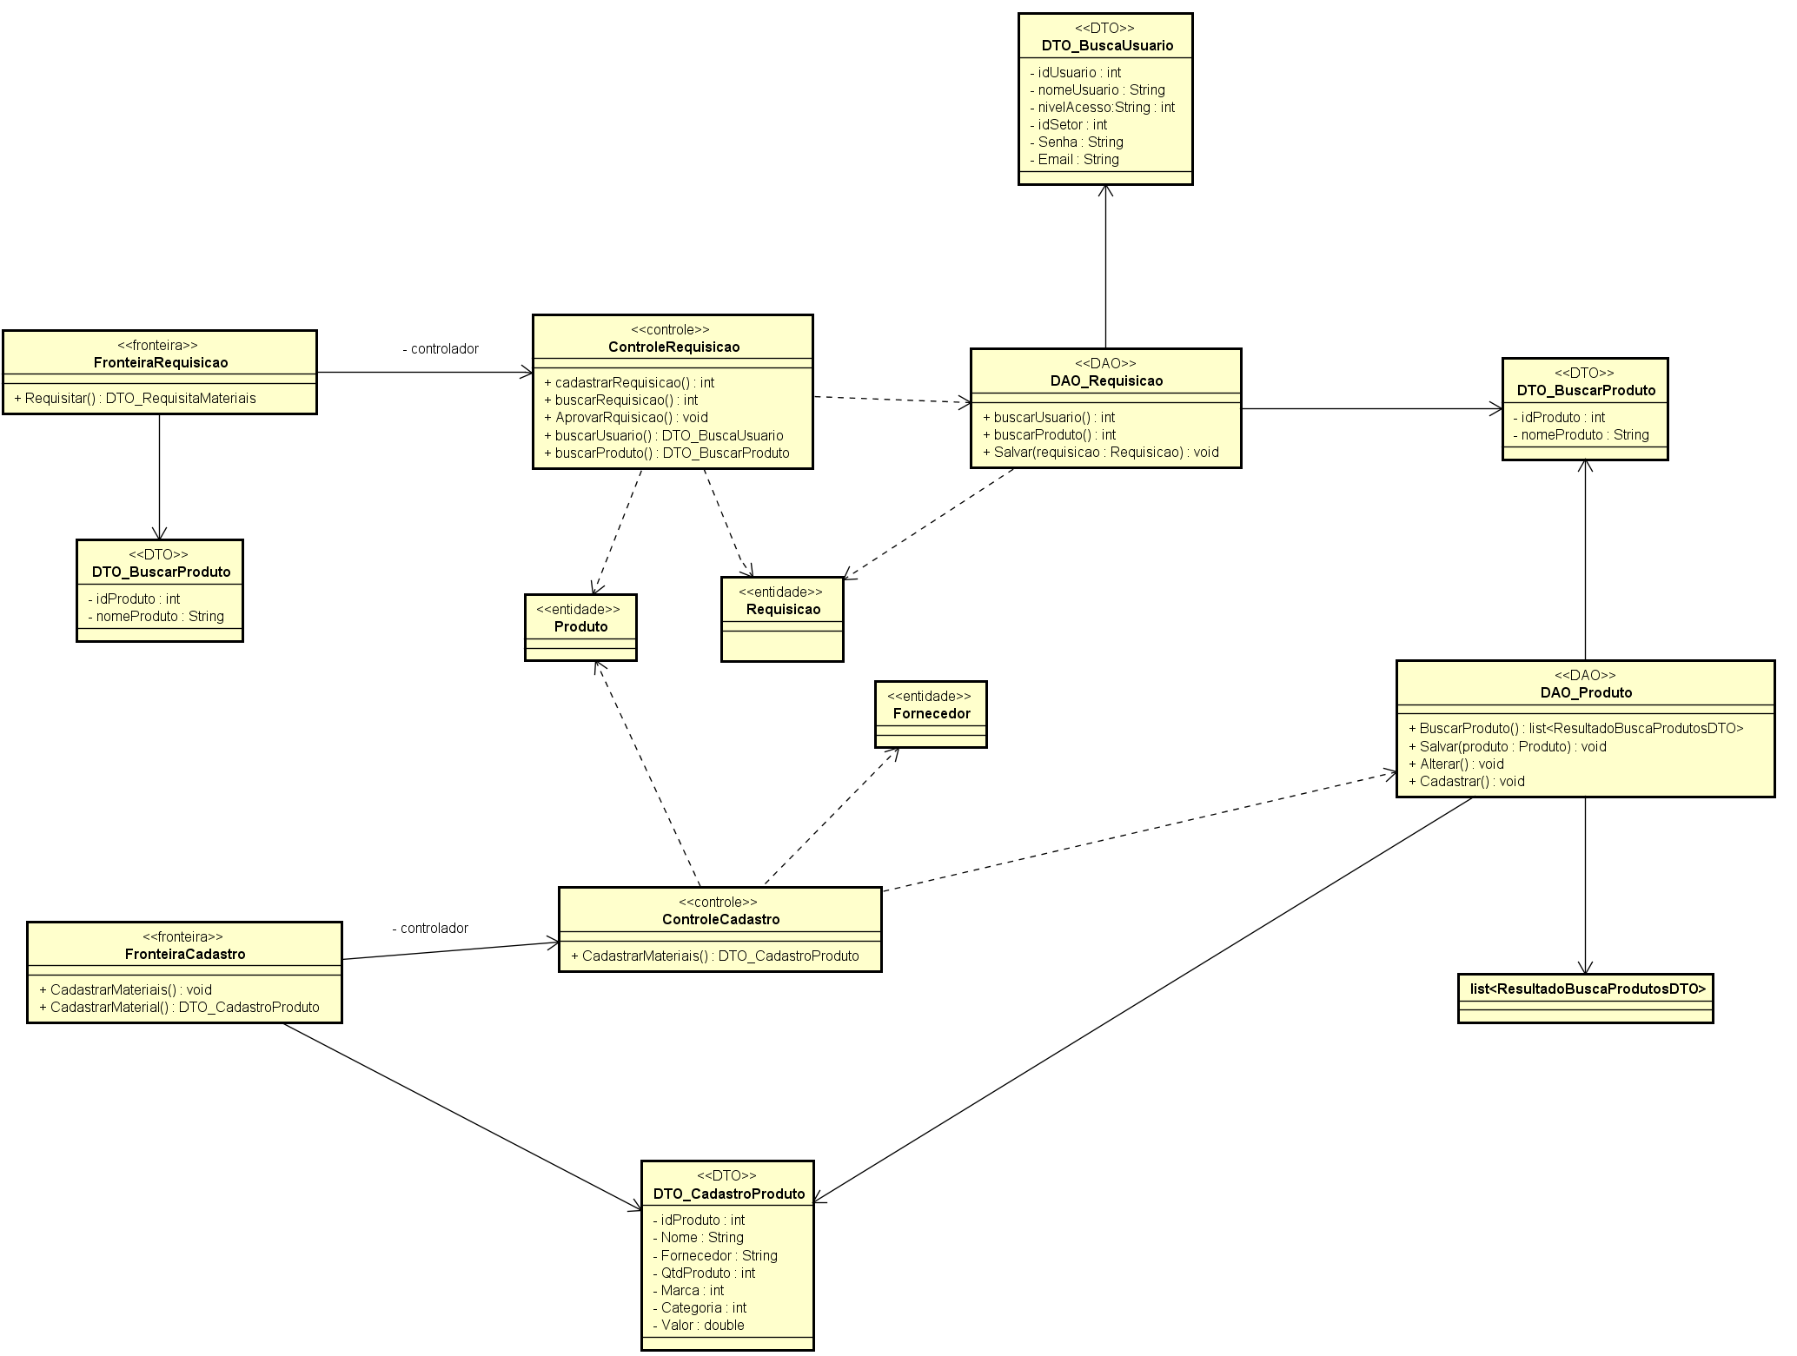
SCM – Sistema de Controle de Materiais Projeto – Classes do Projeto

Slide 13
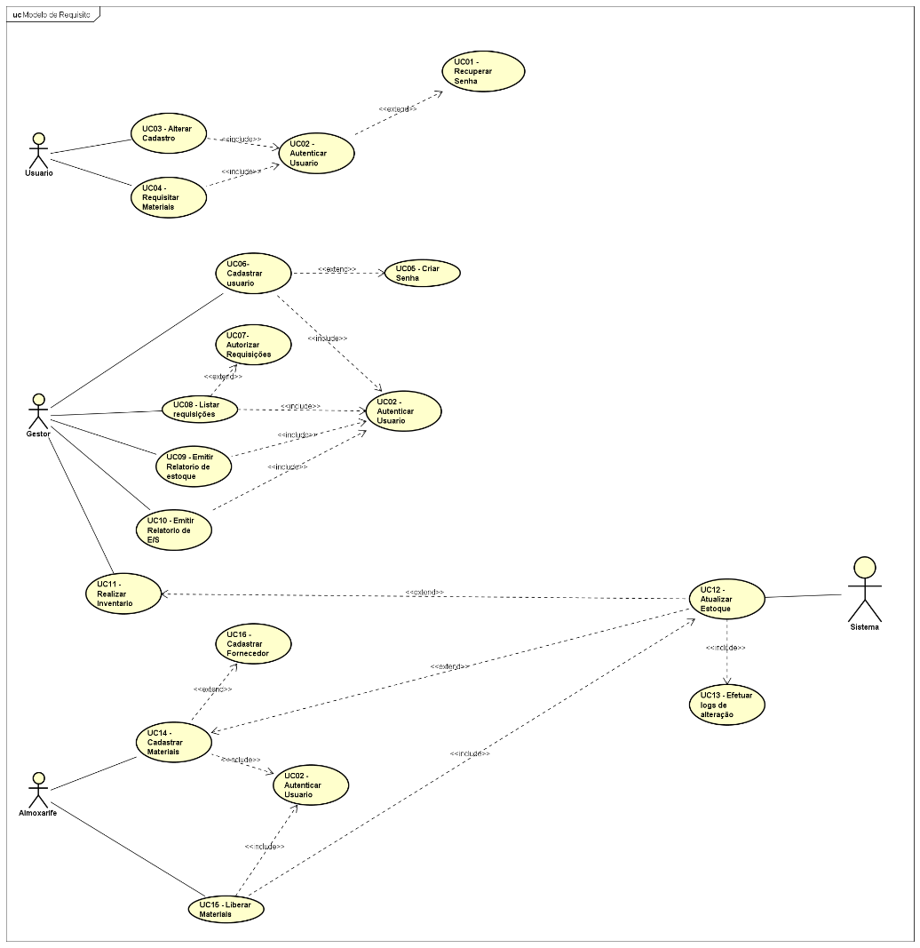
SCM – Sistema de Controle de Materiais Projeto – Diagrama de Caso de Uso

Slide 14
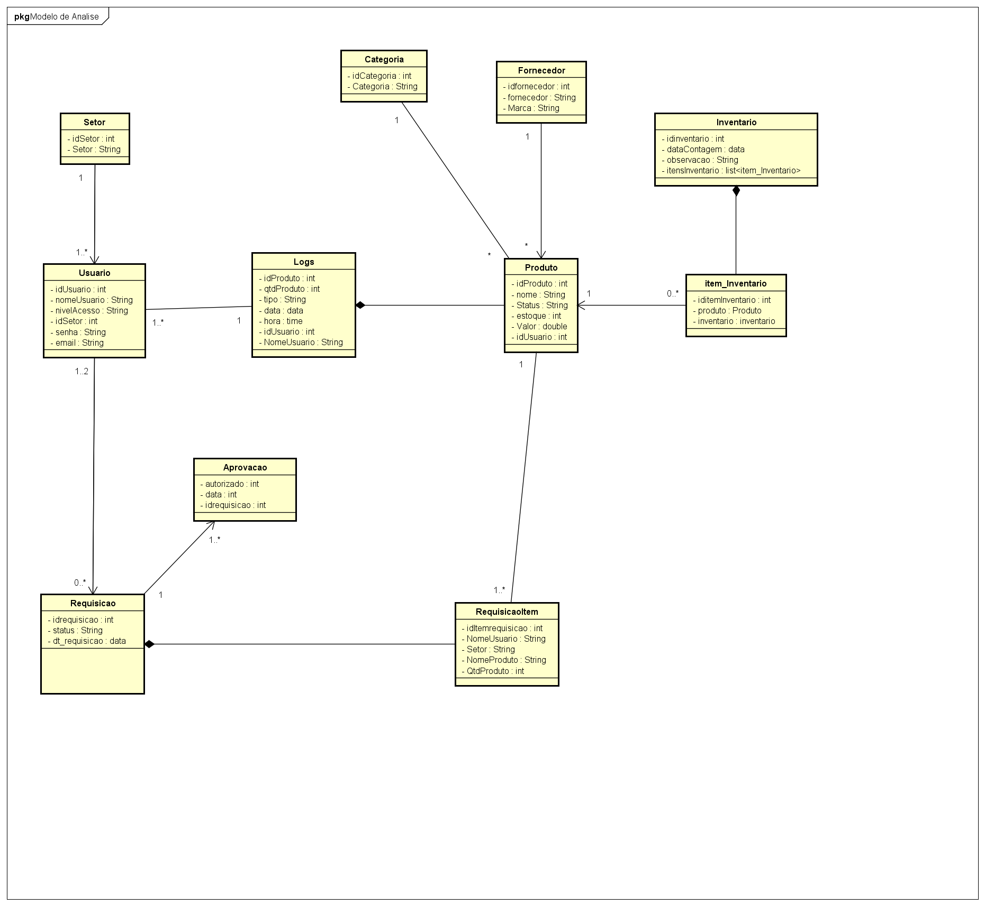
SCM – Sistema de Controle de Materiais Projeto – Diagrama de Classes

Slide 15
SCM – Sistema de Controle de Materiais
Obrigado!!!!

